Slide 1
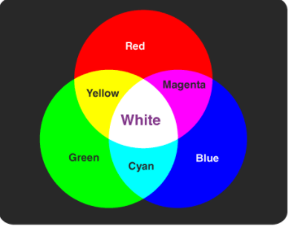
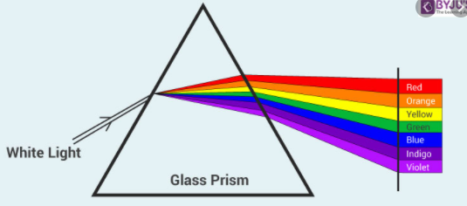
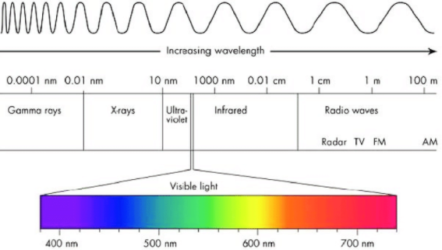
Φως και όραση

Slide 2
Τι είναι η ακτινοβολία;
Με τον όρο ακτινοβολία περιγράφεται η διάδοση ενέργειας στο χώρο είτε με τη μορφή σωματιδίων (π.χ. ηλεκτρόνια) είτε με τη μορφή κυμάτων (π.χ. ραδιοκύματα).
Η ακτινοβολία χαρακτηρίζεται από το μήκος κύματος ή τη συχνότητά της και την ενέργεια που φέρει
Διακρίνεται σε ιοντίζουσα και μη ιοντίζουσα

Slide 3
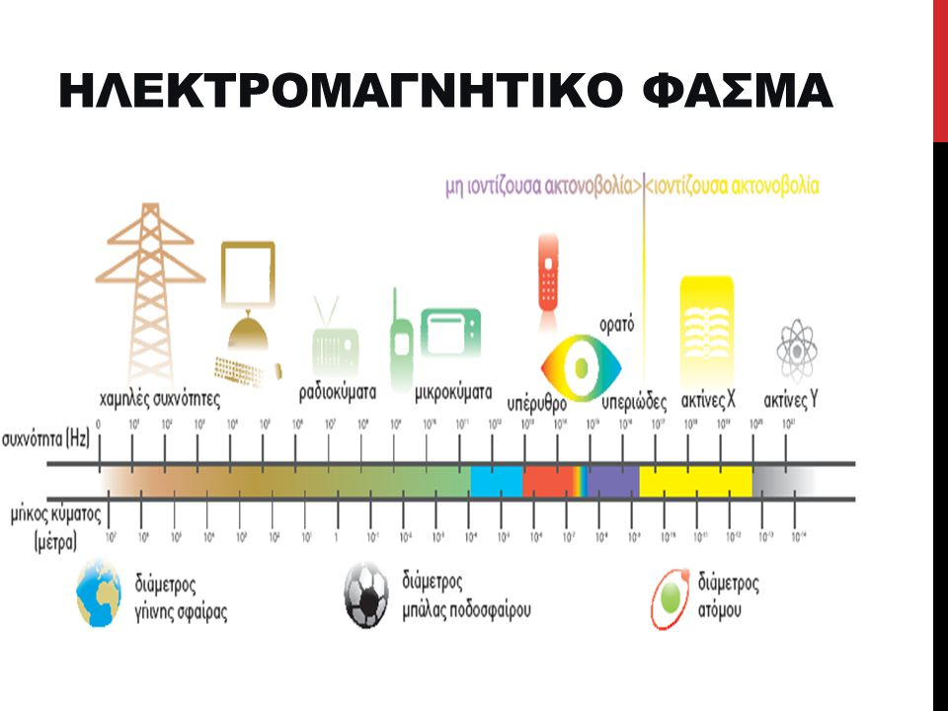

Slide 4
Η ακτινοβολία ονομάζεται ιοντίζουσα όταν έχει ενέργεια ικανή να εισχωρήσει στην ύλη και να προκαλέσει ιοντισμό των ατόμων της. Οι ακτίνες-Χ, οι ακτίνες-γ, τα ηλεκτρόνια, τα πρωτόνια, τα νετρόνια και τμήμα της υπεριώδους ακτινοβολίας είναι ιοντίζουσες ακτινοβολίες.
Όταν η ακτινοβολία μεταφέρει σχετικά χαμηλή ενέργεια, η οποία δεν μπορεί να προκαλέσει ιοντισμό της ύλης, ονομάζεται μη-ιοντίζουσα

Slide 5
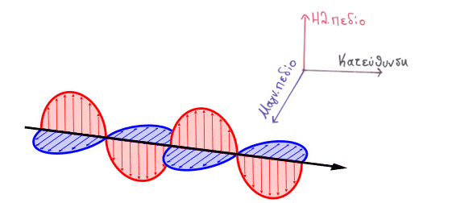
«Ορατό» φως
Το φως είναι ηλεκτρομαγνητική ακτινοβολία συγκεκριμένων συχνοτήτων.

Slide 6
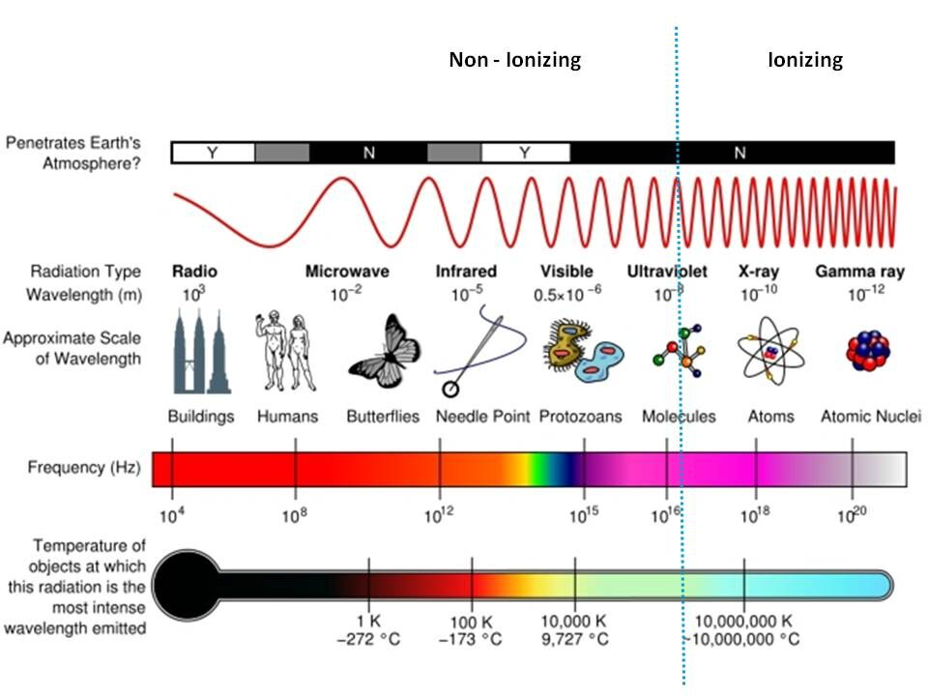

Slide 7
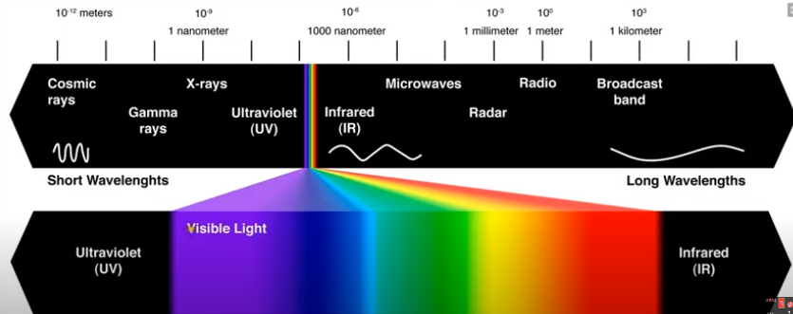
Το ορατό φως είναι ηλεκτρομαγνητική ακτινοβολία ενός πολύ μικρού εύρους συχνοτήτων. (Ένα ζευγάρι συνηθισμένα ανθρώπινα μάτια βλέπουν περίπου το 0.0035% όλων των ηλεκτρομαγνητικών ακτινοβολιών)

Slide 8
Πάμε λοιπόν στα χρώματα. Ένα συγκεκριμένο χρώμα αντιστοιχεί σε μία συγκεκριμένη συχνότητα (ή μήκος κύματος).

Slide 9
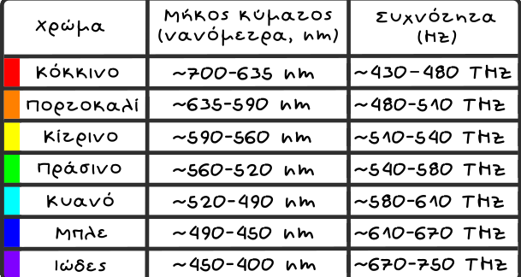
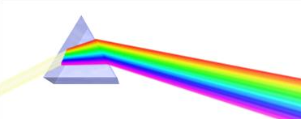
Στην πραγματικότητα υπάρχουν άπειρα χρώματα. Αλλάξτε απειροελάχιστα το μήκος κύματος ενός χρώματος και θα πάρετε έναν διαφορετικό τόνο

Slide 10
Χρώμα και εγκέφαλος
Όταν θέλουμε να περιγράψουμε την συμπεριφορά του φωτός χρησιμοποιούμε το προσθετικό σύστημα. Δηλαδή, τα χρώματα των ακτινοβολιών προστίθενται και δίνουν ένα νέο χρώμα. Στο σύστημα αυτό τα βασικά χρώματα είναι το κόκκινο, το πράσινο και το μπλε. https://phet.colorado.edu/sims/html/color-vision/latest/color-vision_el.html

Slide 11
Μέσα στα μάτια μας υπάρχουν τρία είδη κυττάρων χάρη στα οποία μπορούμε να δούμε τα χρώματα: τα κωνία. Το κάθε είδος είναι ευαίσθητο κυρίως σε ένα από τα τρία βασικά χρώματα. Ο συνδυασμός του βαθμού διέγερσης των τριών αυτών ειδών κυττάρων από το φως που πέφτει πάνω τους μεταφράζεται από τον εγκέφαλο μας ως τα διάφορα χρώματα που βλέπουμε.
Τα τρία βασικά χρώματα αρκούν για να δούμε την οποιαδήποτε απόχρωση που είναι ανθρωπίνως ορατή, γι’ αυτό και προφανώς ονομάστηκαν βασικά.
https://www.youtube.com/watch?v=EudQGjtb7hE&t=81s&ab_channel=TheMadSc1ent1st
(μετά το 3:00 κωνία)

Slide 12
Πηγές-Υλικό
https://www.kathimerinifysiki.gr/2016/09/ti-einai-ta-xrwmata.html
https://www.youtube.com/watch?v=vXrpntvsSV8&ab_channel=StavrosLouverdis
https://phet.colorado.edu/sims/html/color-vision/latest/color-vision_el.html
http://photodentro.edu.gr/lor/r/8521/10766

